Slide 1
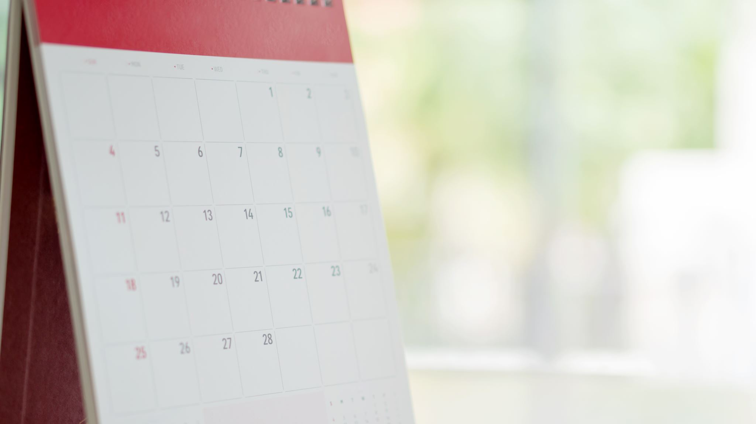
14.5.2020.
4.b

Slide 2
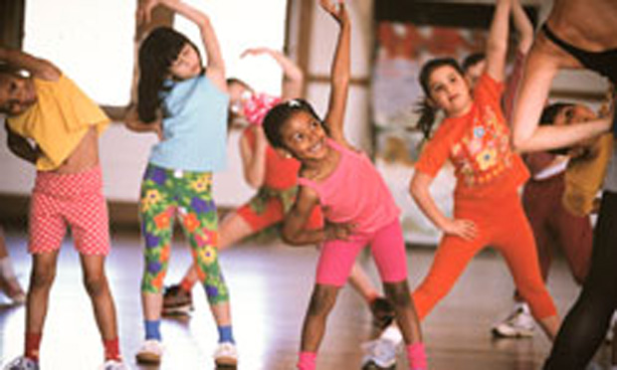
TJELESNI
Dan započni razgibavanjem uz VIDEO.
Ta fotografija korisnika Nepoznat autor: licenca CC BY-ND

Slide 3
MATEMATIKA
Danas ćete pisano dijeliti četveroznamenkaste brojeve dvoznamenkastim. Postupak je isti kao kod troznamenkastih brojeva, ali su veći brojevi.
Za početak pogledajte VIDEO u kojem ćete ponoviti postupak pisanog dijeljenja troznamenkastog broja dvoznamenkastim brojem.
Zadatak riješite u bilježnicu.

Slide 4
MATEMATIKA
Sad pogledajte VIDEO pisanog dijeljenja četveroznamenkastih brojeva dvoznamenkastim brojevima.
Nakon toga riješite zadatke u udžbeniku na str. 77.
DZ – Radna bilježnica str. 73.

Slide 5
HRVATSKI JEZIK
Otvori 150. str. čitanke Hrvatski na dlanu 4.
Naglas pročitaj pjesmu „Ševina jutarnja pjesma”.
Čitaj polako, izražajno, stih po stih.
Usklikni kod uskličnika u uskličnoj rečenici, izražajno upitaj kod upitne rečenice.

Slide 6
HRVATSKI JEZIK
Nakon čitanja pjesme zapitaj se kakav je dojam pjesma ostavila na tebe?
Naglas odgovori na sljedeća pitanja, bez zapisivanja u bilježnicu:
Tko je personificiran u pjesmi?
Prisjeti se da je personifikacija jezična stilska figura kojom se predmetima, životinjama, biljkama daju osobine ljudi.
Zašto ševa ide prema suncu?
Što će ponijeti?
Razmisli o stihovima: Sipat ću zvonca dolje…
Što to znači?
Zašto se ševa ponovno spušta na zemlju?

Slide 7
HRVATSKI JEZIK
Razmisli…
Možeš li zamisliti slike koje u pjesmi spominje pjesnik Grigor Vitez?
Kako nazivamo dio teksta kojim nam spisatelj dočarava sliku?
To su PJESNIČKE SLIKE, a doživljaj koji nam pjesnik prenosi je VIDNI DOŽIVLJAJ.
Vidnim doživljajem „vidimo” ono o čemu pjesnik pjeva.

Slide 8
HRVATSKI JEZIK
Razmisli…
Možeš li zamisliti zvukove koje u pjesmi spominje pjesnik Grigor Vitez?
Kako nazivamo dio teksta kojim nam spisatelj dočarava zvuk?
To su ZVUČNE SLIKE, a doživljaj koji nam pjesnik prenosi je SLUŠNI DOŽIVLJAJ.
Slušnim doživljajem „čujemo” ono o čemu pjesnik pjeva.

Slide 9
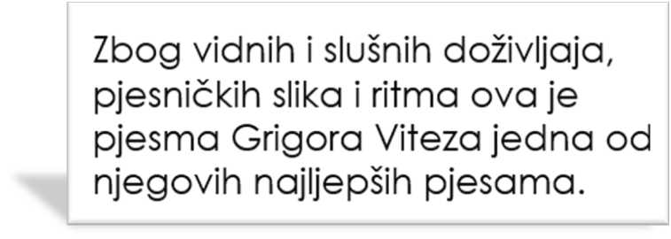
HRVATSKI JEZIK
Pjesnik u pjesmi ponavlja neke riječi. Koje?
Ponavlja riječi…
Dići tamburicu sići
Ići tamburicu sići
Ići tamburicu sići
Ići
Što pjesnik postiže ponavljanjem riječi?
Pjesnik postiže RITAM!

Slide 10
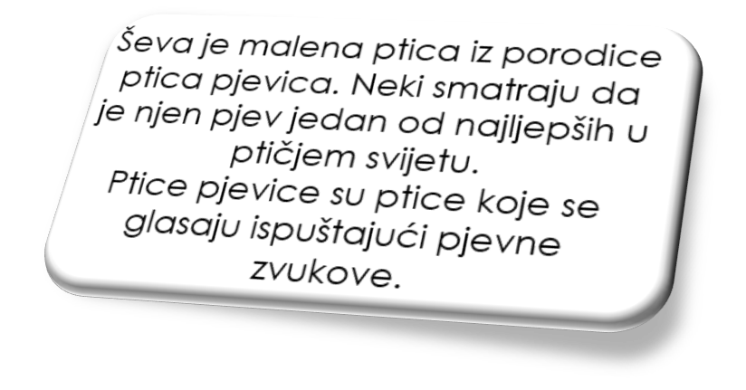
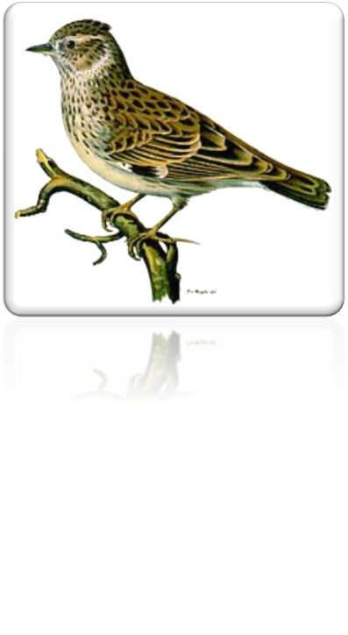
HRVATSKI JEZIK
Sada pogledaj kako pjesma izgleda.
Po čemu se razlikuje od pjesama koje smo do sada čitali?
Uočavaš li jasno odvojene strofe/kitice?
Pjesnik je ovakvim izgledom pjesme želio dočarati let ptice ševe, koja stalno uokolo leprša.
Do Sunca i natrag i tako stalno, gore, dolje…

Slide 11
HRVATSKI JEZIK
U bilježnicu zapiši:
Ševina jutranja pjesma
Grigor Vitez
Pjesničke slike doživljene vidnim doživljajem:
Uvis ću se dići!...
…zelenim
žutim
i modrim
beskrajnim poljem
Pjesničke slike doživljene slušnim doživljajem:
Ponijet ću
Tamburicu…
Sipat ću zvonca dolje …
Ritam u pjesmi postignut je: nizanjem kratkih stihova, ponavljanjem riječi, uporabom kratkih riječi poput : ići, sići …
Personifikacija: stilska figura pridavanja osobina ljudi neživim stvarima, biljkama, životinjama

Slide 12
DOMAĆA ZADAĆA
Zadatak:
Otvori radnu bilježnicu Hrvatski na dlanu 4 na str. 108. i 109.
Pažljivo, uredno i savjesno riješi obje stranice.
U 9. zadatku na 109. stranici prikaži pjesmu crtežom tako da ispuniš cijeli kvadrat likovno prikazanim pjesničkim slikama.
Kao što je Grigor Vitez divnim riječima dočarao let i pjev ptice ševe, tako se ti potrudi isto napraviti crtežom.

